Slide 1

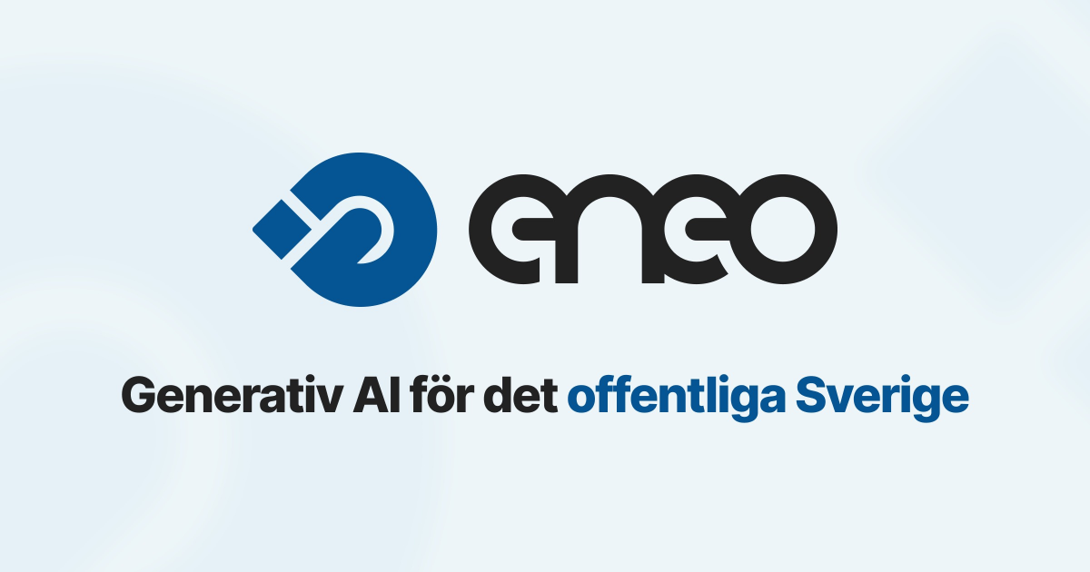
eneo.ai

Slide 2
Vad har hänt under hösten? Vad händer framåt?
Skillnader mellan Eneo och Intric?

Slide 3
Generativ AI får inte vara en teknik för några få, utan ett stöd till oss alla

Slide 4
Målbild,
som kommun behöver vi kunna;
AI för alla
Följa teknikutvecklingen
Egen data som kunskapsbas
Kontroll över säkerhet, algoritmer och behandling av data
Aktiv styrning och övervakning av AI
Utbyta AI-tjänster, så att vi blir starka tillsammans
Ge alla verksamheter en jämlik tillgång till generativ AI

Slide 5
Skriva beslutsunderlag
Transkribera ljud till text
Assistenter på webb
Generell plattform för generativ AI
Säker
Teknikoberoende
Öppen i grunden
Möjliggör delning!

Slide 6
Vad har hänt under hösten? Vad händer framåt?

Slide 7
1-2 nya versioner i månaden
Uppstart av förvaltningsorganisation för Eneo som öppen källkodsprojekt
Eneo med i testverksamhet i AI-verkstaden
Flertal kommuner som ansluter/anslutit
Högt fokus på säkerhet – Säkerhetsmedvetna leverantörer i ekosystemet
Uppdateringar av eneo.ai
Satellitdata + Eneo = Sant

Slide 8
eneo.ai > versioner
Lanserade funktioner (urval)
Organisationsgemensam kunskap
Möjliggör att organisationen kan hantera viss kunskap centralt, så att alla användare och projekt kan använda samma grunddata som sin kunskap i AI-tjänster.
Mallar för assistenter och appar
Möjliggör för administratörer att publicera mallar för assistenter och appar i plattformen. För att ge ett bra stöd till användarna i sitt skapande av assistenter.
Token-räknare
Visuellt stöd för slutanvändare vid hantering av större datamängder i anrop till assistenter, för att säkerställa att all data i en fråga/uppmaning hanteras av AI-modellen.

Slide 9
eneo.ai > versioner
Kommande funktioner (urval)
Integration mot SharePoint
Genom funktionen kan Eneos kunskapsbas vara synkroniserad med särskilda mappar eller filer i SharePoint. Så att Eneo alltid har den senaste versionen av filen efter att den uppdaterats i SharePoint, Teams, Word osv.
Granskning av loggar
Granska loggar som rör användning av plattformen, både som stöd för felsökning men även för att utreda eller upptäcka incidenter. Funktionen är en viktig del för uppfyllnad av säkerhetskrav i t ex ISO27001 och NIS2.
Widgets
Enkel funktion för att publicera assistenter och appar gentemot slutanvändare på t ex hemsidan. Men på ett säkert sätt samt så att organisationen kan styra grafisk profil på widgetnivå.

Slide 10
eneo.ai > versioner
Kommande funktioner (urval)
Omarbetad och utökad funktion för API-nycklar
Mer flexibel och säker hantering av API-nycklar för integrationer.
Driftmeddelanden
Funktion för att kunna skicka ut driftmeddelanden i Eneo, allt från centrala driftmeddelanden som syns för alla som använder plattformen till driftmeddelanden som syns i enskilda assistenter.
Utökat transkriberingsstöd
Mer dedikerat och utökat stöd för transkribering för att kunna närma sig användningsfall som tal till journal m.m.

Slide 11
1-2 nya versioner i månaden
Uppstart av förvaltningsorganisation för Eneo som öppen källkodsprojekt
Eneo med i testverksamhet i AI-verkstaden
Flertal kommuner som ansluter/anslutit
Högt fokus på säkerhet – Säkerhetsmedvetna leverantörer i ekosystemet
Uppdateringar av eneo.ai
Satellitdata + Eneo = Sant

Slide 12
Tekniskt råd
GDM
Devize
Sambruk
Sundsvalls kommun
ITSL
Oddlyeven

Slide 13
1-2 nya versioner i månaden
Uppstart av förvaltningsorganisation för Eneo som öppen källkodsprojekt
Eneo med i testverksamhet i AI-verkstaden
Flertal kommuner som ansluter/anslutit
Högt fokus på säkerhet – Säkerhetsmedvetna leverantörer i ekosystemet
Uppdateringar av eneo.ai
Satellitdata + Eneo = Sant

Slide 14
Skillnader mellan Eneo och Intric?

Slide 15
Skillnader mellan Eneo och Intric?
Likheter
Olikheter
Utgår från samma grund
Möjlig att köpa in som ”nyckelfärdig” molntjänst
Öppenhet och transparens
Leverantörsoberoende och långsiktighet
Robusthet och säkerhet
Möjligt att ställa krav på ISO27001/NIS2
Behovsdriven utveckling
Organisationen i kontroll
Öppen samverkan och öppet ekosystem
Eneo kan väljas direkt

Slide 16
eneo.ai

